Slide 1
Gestión de un proyecto Software Buscaminas
Jorge García Ranera
Álvaro Segura Manzanares
Carlos Graña Muñoz
Adina Georgiana Onofrei
Ingeniería Informática + ADE
Curso 2017/2018
Ampliación de Software

Slide 2

Índice
Introducción
Organización del proyecto
Calendario
Diagrama PERT
Herramientas de la gestión de la configuración de software utilizada
Restricciones del software
Problemas y soluciones
Tipo de mantenimiento

Slide 3
Introducción
Objetivo del proyecto: mejorar las funcionalidades del juego Buscaminas
Producto final: código fuente del juego, Plan de Proyecto, Plan de Gestión de Configuración de Software y Plan de mantenimiento.
Trabajo realizado por 4 integrantes mediante diversas aplicaciones

Slide 4
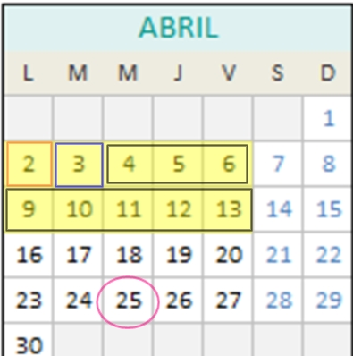
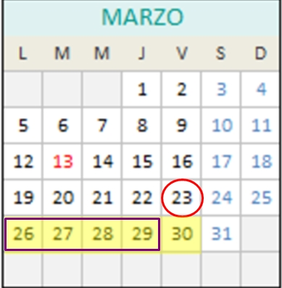
Organización del proyecto
Día de inicio
Creación de documentos
Verificación de código
Validación de código
Desarrollo de código
Entrega final
Los días laborales están sombreados de amarillo

Slide 5
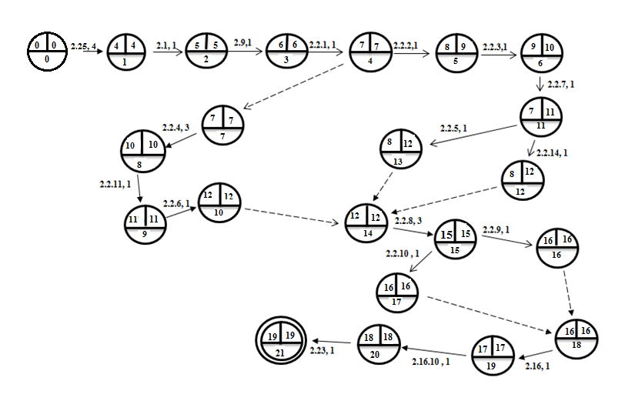
P
E
R
T

Slide 6
Reparto de actividades
Proyecto Buscaminas
Plan de Proyecto
Plan de Gestión de Configuración de Software
Versión actualizada del Buscaminas
Mantenimiento y control de calidad
Desarrollo
Validación
Desarrollo
Validación
Presentación PowerPoint
Adina Onofrei
Conjunto del equipo
Álvaro Segura
Carlos Graña
Adina Onofrei
Conjunto del equipo
Jorge García
Conjunto del Equipo
Conjunto del equipo
Álvaro Segura
Carlos Graña
Carlos Graña
Entrega
Carlos Graña

Slide 7



Herramientas de configuración de software
Para el software:

Slide 8







Herramientas de configuración de software
Para comunicación y diagramas:

Slide 9
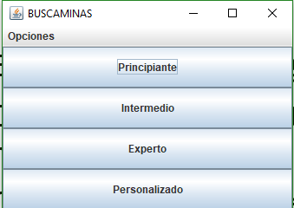
Restricciones del proyecto
El jugador deberá elegir un nivel de dificultad.
Dentro del nivel experto el número de filas y columnas deberá ser el mismo.
Como consecuencia, en el nivel personalizad debe tener mismo número de filas y columnas.
Opción reiniciar → cargar el nivel actual.
Opción juego nuevo → cargar las opciones de inicio.
El nombre de usuario no puede tener espacios.
Insertar pantallita de guardar el nombre

Slide 10
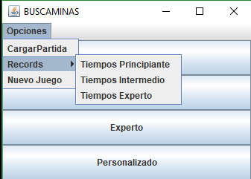
Restricciones del proyecto
Si no superamos récord de un nivel, no permite guardar partida.
Sólo se accederá a tabla de mejores tiempos desde página principal.
Desde el menú de inicio no se puede:
Guardar una partida.
Reiniciar un nivel.
Desde la pantalla de juego, no se puede:
Ver los 10 mejores tiempos.

Slide 11
Problemas y soluciones
Problema en el tablero de juego del Nivel Experto, se desbloqueaban mal las celdas.
Ese problema se trasladaba al nivel Personalizado cuando las columnas eran distintas de las filas.
Solución: Poner un nivel Experto de mismas columnas y filas con la misma cantidad de celdas aproximadamente. Hacer que el usuario solo pueda insertar filas y columnas iguales.
Problema con el guardado de la partida en un fichero debido a una clase.
Solución: Paso del valor del String de la clase JButton uno a uno.

Slide 12
Tipos de mantenimiento
Correctivo
Adaptativo
Perfectivo
Preventivo

Slide 13
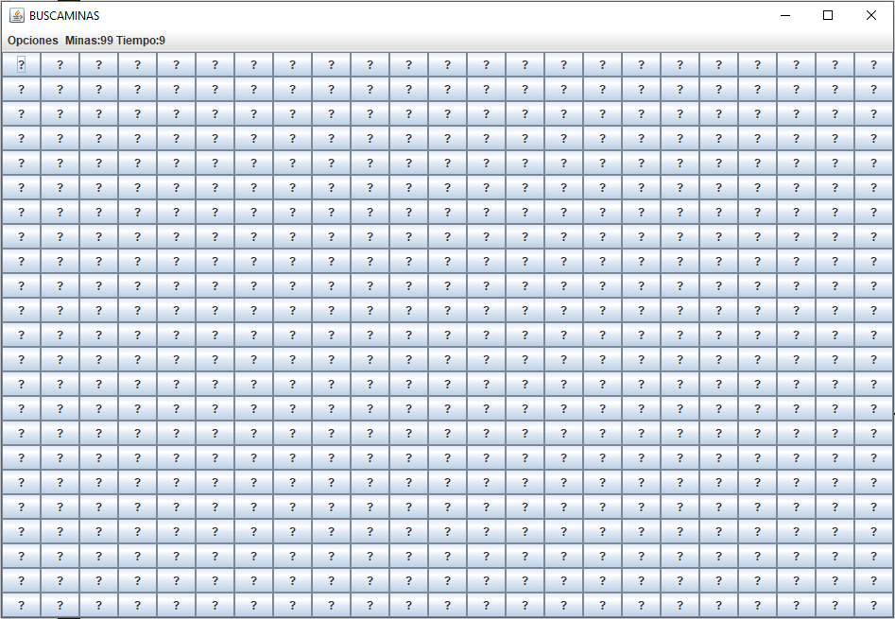
Mantenimiento correctivo
Diagnóstico y corrección de errores
Momentos:
Modificación de dimensiones del nivel experto
Tablero del juego 23 filas por 23 columnas.
Deben ser iguales

Slide 14
Mantenimiento adaptativo
Incluye actividades para ajustar el software a un entorno nuevo, a raíz de los requisitos proporcionados por el cliente
Momentos:
Adaptado para cualquier sistema operativo
Windows
MacOS
Linux
Adaptado a sistemas operativos “vanilla”
Ejecutable con librerías y dependencias pertenecientes a Java

Slide 15
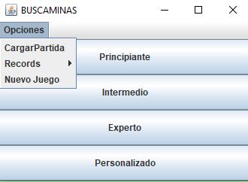
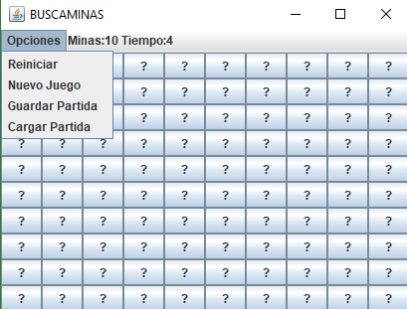
Mantenimiento perfectivo
Consiste en cumplir con las nuevas necesidades o requerimientos de los usuarios
Momentos:
Implementación de las opciones de los diferentes niveles
La creación del nivel personalizado
Uso de ficheros para visualizar las partidas jugadas
Menú principal
Menú juego

Slide 16
Mantenimiento preventivo
Modificar el sistema con los cambios necesarios para mantener la eficacia del software
Momentos
Restricciones mencionadas anteriormente

